Slide 1

SIGNOS DE PUNTUACIÓN
Notes:
Esta presentación en power point la podrás, de acuerdo con el currículum de cada grupo, trabajar vía cañón, televisión o pizarra digital interactiva. Esperamos que te sea muy útil.

Slide 2
A
L
U
T
I
X
Z
E
A
T
C
N
I
O
O
C
N

Slide 3
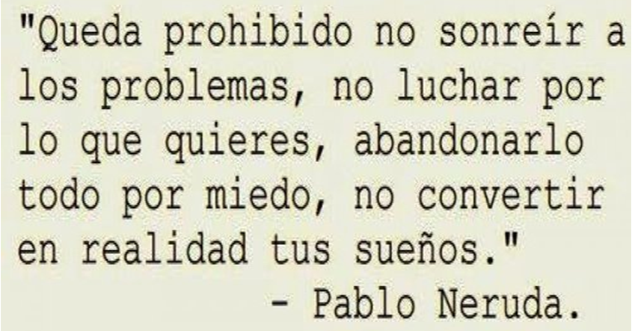

Slide 4


Slide 5
N
Ó
I
C
A
C
I
L
P
X
E

Slide 6
Signos de puntuación
Son signos ortográficos que indican: pausa en la oración, el modo en que la oración debe ser entendida, etc.

Slide 7
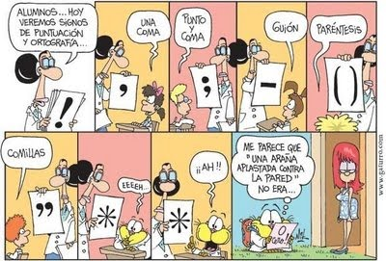

Slide 8
Signos de puntuación – punto (.)
1. Punto final – Señala el final de una oración.
Ej.: Mi madre está muy feliz.
2. Punto y seguido – Separa enunciados dentro del mismo párrafo.
Ej.: Mi madre está feliz. Hoy vamos al cine juntas.
3. Punto y aparte – Separa oraciones de párrafos diferentes.

Slide 9
Signos de puntuación – la coma (,)
4. Coma – Señala una pequeña pausa dentro de la oración.
Ej.: El ministro de Relaciones Exteriores del gigante asiático inicia una gira por La Habana, Caracas, Buenos Aires y Brasilia para fortalecer las relaciones políticas y económicas.
http://elpais.com/elpais/portada_america.html

Slide 10
Signos de puntuación – el punto y coma (;)
5. Punto y coma – Indica en la oración una pausa más larga que la señalada por la coma y más corta que la señalada por el punto.
Ej.: Murió en México, donde soñó, y adonde transportó los sueños de Aracataca. Colombia vivió con él; muchas veces le declaró sus desavenencias, pero esa fue siempre su patria; se exilió alguna vez (viniendo a México)
http://cultura.elpais.com/cultura/2014/04/21/actualidad/1398106806_098741.html

Slide 11
Signos de puntuación – dos puntos(:)
6. Dos puntos – Indican una pausa en el enunciado para llamar la atención del lector y poner énfasis en lo que sigue.
Ej.: Peña Nieto y Santos prepararon protocolos, hicieron las guardias correspondientes: rindieron pleitesía a la creación literaria, compartieron el asombro de la multitud mexicana por la literatura del fabulador.
http://cultura.elpais.com/cultura/2014/04/21/actualidad/1398106806_098741.html

Slide 12
Signos de puntuación – puntos suspensivos(…)
7. Puntos suspensivos – Establecen una pausa especial dentro del texto y que indica un suspenso.
Ej.: Como en la vieja canción de Gardel, que él también le escuchó al cubano Eliades Ochoa, “sus ojos se cerraron y el mundo sigue andando…”.
http://cultura.elpais.com/cultura/2014/04/21/actualidad/1398106806_098741.html

Slide 13
Signos de puntuación – los paréntesis( )
8. Paréntesis – Añaden a la oración una información de carácter adicional o aclaratorio.
Ej.: Se exilió alguna vez (viniendo a México), la cambió por Barcelona o por París, viajó por todo el mundo solo o con su mujer inseparable; fue pobre de solemnidad en Colombia y en México, y rico (después de Cien años de soledad y del Nobel) en los mismos sitios.
http://cultura.elpais.com/cultura/2014/04/21/actualidad/1398106806_098741.html

Slide 14
Signos de puntuación – interrogación(¿?)
8. Signos de interrogación – Indican que la oración que precede o sigue a dichos signos, es una pregunta.
Ej.: ¿Recuerda algo concreto? "Sí, me dijo que podría haberse pasado la vida hablando de mariposas".
http://cultura.elpais.com/cultura/2014/04/21/actualidad/1398106806_098741.html

Slide 15
Signos de puntuación – exclamación(¡ !)
9. Signos de exclamación – Dan a la frase una entonación exclamativa con la intención de enfatizarla y llamar la atención del lector.
Ej.: En la puerta, donde más de 10.000 devotos y lectores llevaban horas haciendo cola para decirle adiós, se escuchaba un grito: "¡Viva Gabo!".
http://cultura.elpais.com/cultura/2014/04/21/actualidad/1398106806_098741.html

Slide 16
Signos de puntuación – las comillas(“”)
10. Comillas – Se utilizan para transcribir un texto o palabra dicha por alguien. También para señalar el título de una obra, periódico, etcétera.
Ej.: "Qué privilegio llamarle compatriota", incidió Santos. Y recalcó que se trata "del más colombiano de los colombianos". "Gloria eterna a quien más gloria nos ha dado", remató.
http://cultura.elpais.com/cultura/2014/04/21/actualidad/1398106806_098741.html

Slide 17
Signos de puntuación – guion corto(-)
11. Guion corto – Se emplea para dividir una palabra que queda al final de la línea y entre dos palabras que, sin llegar a fundirse, forman una sola.
Ej.: Una protesta anti-OTAN ha derivado en un enfrentamiento entre manifestantes y policías este domingo en Chicago, donde se reunieron los miembros de la Alianza.
http://internacional.elpais.com/internacional/2012/05/21/album/1337573752_564218.html

Slide 18
Signos de puntuación – Raya o guion largo (—)
12. Raya – Se emplea para separar oraciones incidentales o indicar el diálogo en los escritos.
Ej.: —Hola, ¿qué tal?
—Bien, ¿y tú?
http://cultura.elpais.com/cultura/2014/04/21/actualidad/1398105261_052392.html

Slide 19
A
C
I
T
C
Á
R
P

Slide 20
Si el hombre supiera el valor que tiene realmente la mujer andaría a cuatro patas en su búsqueda
No espere
Eso solo él lo resuelve
Vamos a perder poco se resolvió
No queremos saber
No tenga clemencia
Notes:
Propón a los alumnos una práctica antes de la competición. Pídeles que inserten los signos de puntuación en las frases dadas. Pídeles, además, que piensen en más de una posibilidad de entonación.
Por ejemplo:
Si el hombre supiera el valor que tiene, realmente la mujer andaría a cuatro patas en su búsqueda.
Si el hombre supiera el valor que tiene realmente, la mujer andaría a cuatro patas en su búsqueda.
Si el hombre supiera el valor que tiene realmente la mujer, andaría a cuatro patas en su búsqueda.
Si el hombre supiera el valor que tiene realmente la mujer, ¡andaría a cuatro patas en su búsqueda!
Si el hombre supiera el valor que tiene, ¿realmente la mujer andaría a cuatro patas en su búsqueda?
Si te parece mejor una práctica audiovisual, utiliza el video disponible en esta página:
http://educacion.practicopedia.lainformacion.com/lengua-y-literatura/como-utilizar-los-signos-de-puntuacion-2620
para proponer una práctica.
Muestra la carta sin puntuación y, antes de seguir con el video, pide a los alumnos que inserten los signos. Luego, sigue con el visionado para que comprueben sus respuestas.

Slide 21
N
Ó
I
C
I
T
E
P
M
O
C

Slide 22
2 grupos;
Cada grupo:
escribirá frases sin puntuación.
Cambiarán las hojas para que el otro grupo complete con los signos de puntuación necesarios.
Luego intercambian las hojas otra vez para la corrección.
Gana el grupo que haya completado correctamente más frases.
Notes:
Propón a los alumnos una competición. Habrá dos grupos.
Cada grupo escribirá en una hoja frases sin signos de puntuación para que el otro grupo complete.
Determina cuánto tiempo tienen para esta etapa y si pueden consultar sus libros, diccionario o notas.
Cambian las hojas entre los grupos para la corrección y luego otra vez para la validación de los puntos.

Slide 23

¡Gracias!

